Slide 1
Лечение без лекарств
Природа умнее нас и хорошо знает какой овощ для какой болезни нужно использовать и показывает это нам самым простым образом –
ФОРМА И ЦВЕТ.

Slide 3
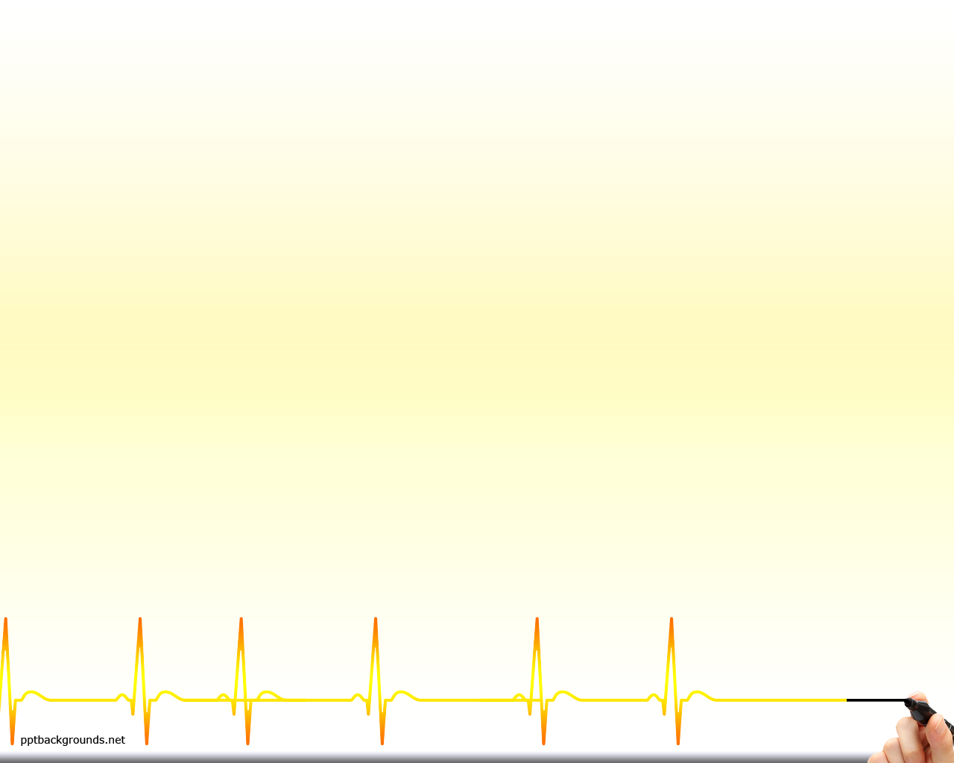
Срез моркови выглядит как человеческий глаз , зрачок , радужная оболочка .... Морковь улучшает кровообращение и зрение, и рекомендуется для лечения глазных заболеваний. Кроме того, она считается одним из самых диетических продуктов и др..

Slide 4
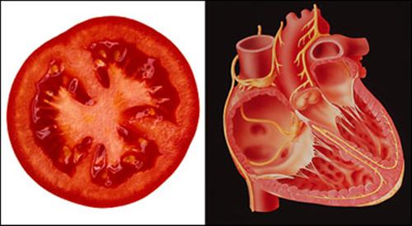

Slide 5
Помидор состоит из 3-4 камер и имеет красный цвет , который заставляет нас сравнивать его с сердцем. Лечит болезни сердца и помогает формированию новых красных кровяных телец. Частое употребление нормализует уровень холестерина в организме, регулируют артериальное давление и др..

Slide 7
Похожий на желудок, имбирь является бесценным лекарством при всяких проблемах с животом! Он также подавляет кашель, снимает чувство тошноты во время беременности, помогает при суставных и мышечных болях и обладает противовоспалительными свойствами.

Slide 9
Грецкий орех выглядит как мозг с его полушариями. Он является важной пищей для мозга. Сегодня мы знаем, что грецкий орех помогает развивать более трех десятков нервных путей, необходимых для функционирования головного мозга.

Slide 10
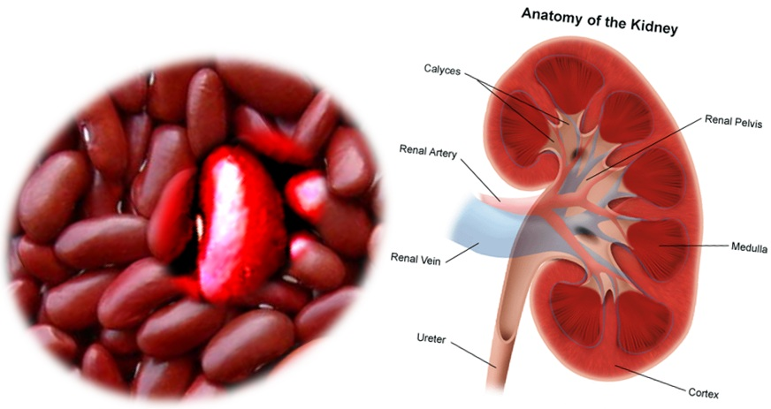

Slide 11
Похожий на почку, фасоль укрепляет здоровье этих органов , предотвращает воспаление и повышает их активность. Кроме того, он полезен для больных диабетом , как уменьшение содержания сахара в крови.

Slide 12
Сельдерей - как кости и суставы. Является специфическими продуктом и знает хорошую силу. Кости содержат 23% натрия. И питательный состав этих продуктов составляет 23 % натрия. Если у Вас не хватает натрия в вашем рационе, кости будут услужливо предоставить его организму, в результате чего станут слабее. Этот продукт восстанавливает натрий в мышечной системы организма.

Slide 13
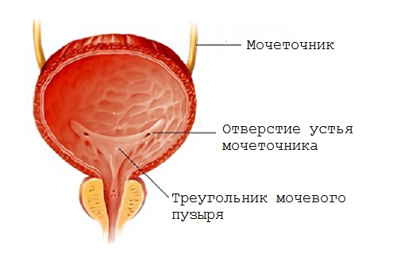
Тыква - овощ имеет форму пузыря. Он лечит и предотвращает раздражение мочевого пузыря, почек. Помогает при циститах , лихорадке, запорах, расстройства пищеварения …

Slide 14
Сходство между слоями лука и клетками эпидермиса, которые имеют функцию защитить организм от вредного воздействия внешней среды является показателем . Аналогично лук предостерегает тело от бактерий вызывающих разных заболеваний. Этот овощ обладает способностью "очищать" шлаки из нашего организма и всех клеток. При разрезе он производит слезы, которые очищают эпительный слой глаза.

Slide 15
Сок красной свеклы удивительно напоминает кровь! Еще в древние времена при помощи свеклой успешно лечили инфекционные заболевания, лихорадки, кожные инфекции и многих других заболеваний . В 16 веке Парацельс первым начинает использовать свеклу для лечения заболеваний крови. Свекла укрепляет капилляры, понижает давление, стимулируют выработку красных кровяных телец. Свекла положительно влияет на почки и печень, нормализует желудочно-кишечного тракта , хорошо действует на язвенную болезнь желудка и двенадцатиперстной кишки. Свекла является очень ценной для диабетиков. Свекла улучшает память при атеросклерозе и используется при лечении неврозов и бессонницы, анемии и высокое кровяное давление, выводит из организма токсины и тяжелые металлы.

Slide 16
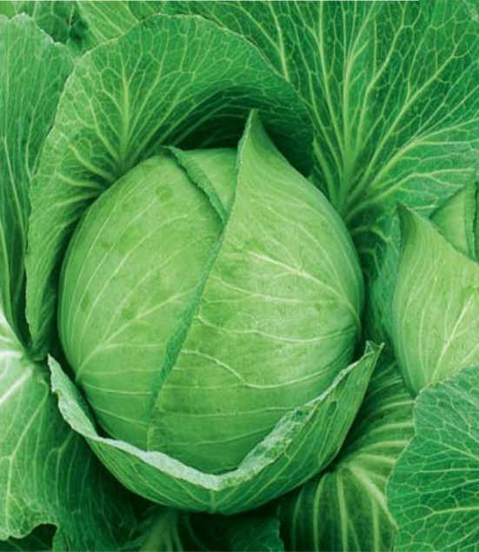
Капуста
Капустные листья используются при различных травмах и повреждениях кожи , она избавляет от боли и воспалений. Также они хорошо помогают при отечности.
Свежая капуста применяется для лечения мышечных и головных болей, она действует ничем не хуже многих анальгетиков. Народная медицина также рекомендует использовать капусту для лечения болей в суставах.
После курса инъекций на коже нередко остаются небольшие припухлости. Обычно избавляться от них рекомендуют капустный лист.
Лечит капуста и от варикозного расширения вен.

Slide 17
Слива, абрикос и персик…… Это плоды рекомендуют для лечения запоров , геморроя и устраняют проблемы в пищеварительной системе. Рекомендуются для расстройства желудка , ленивого кишечника и др…
.

Slide 18
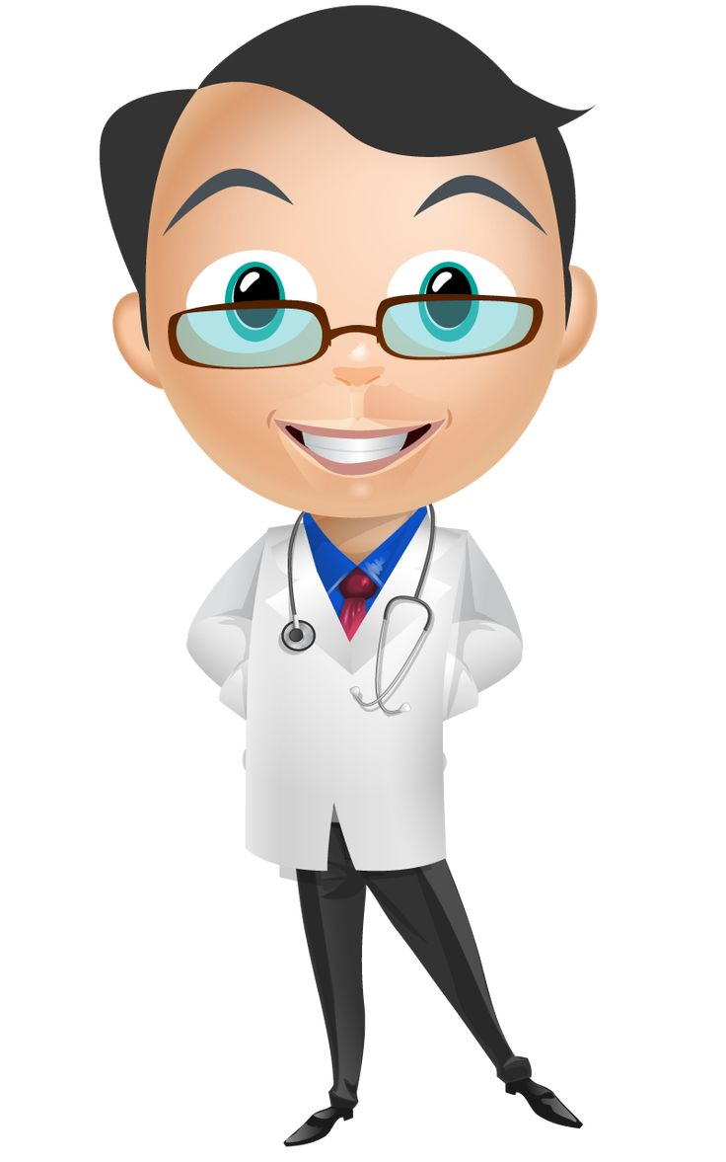
Если хочешь быть здоров, Позабыть про докторов, Кушай овощи и фрукты. Это лучшие продукты!

